Slide 1
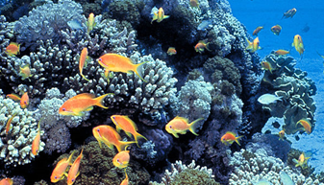
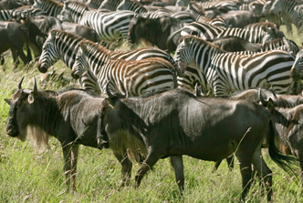
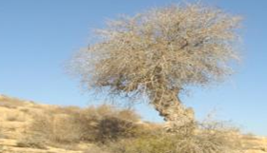
אקולוגיה
התאמות אורגניזמים לבית הגידול
נושאי השיעור
הגורמים שהאורגניזם צריך להיות מותאם להם, כדי לשרוד בסביבה שהוא חי בה.
סוגי התאמות: התאמה מורפולוגית, התאמה פיזיולוגית-ביוכימית והתאמה התנהגותית.
התחמקות מתנאי סביבה לא נוחים.
דוגמאות להתאמות לסביבה ים תיכונית ומדברית ולסביבה מימית
התאמה וכְּשִירוּת
Daviddarom, Wikimedia commons
©istockphoto.com/GentooMultimediaLimited
צילום: אמנון תמרי ©

Slide 2
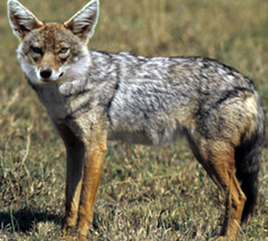
הגורמים שהאורגניזם צריך להיות מותאם להם, כדי לשרוד בסביבה שהוא חי בה
ככל שהאורגניזם מותאם יותר לסביבה שהוא חי בה, כך כושרו לגדול, לשרוד ולהעמיד צאצאים גדול יותר.
אפשר לבחון את מידת ההתאמה של אורגניזם לסביבתו על פי התכונות הבאות:
כושר התרבות
התאמה לתנאי הסביבה
הא-ביוטיים
U.S. Fish and Wildlife Service©
התאמות להשגת מזון ולניצולו
ולהשגת משאבים אחרים
כושר התחרות בהשגת משאבים.
התאמות להקטנת טריפה ופגיעה ממזיקים
כושר עמידה בפני מזיקים, טפילים
וטורפים, או כושר הימלטות מטורפים.
2

Slide 3
סוגי התאמה: התאמות מורפולוגיות
ההתאמות נחלקות לשלושה סוגים: מורפולוגיות, פיזיולוגיות-ביוכימיות, התנהגותיות.
סוג התאמה | דוגמה | הערות
התאמות של המבנה (התאמה מורפולוגית) | לעופות מים יש קרומי שחייה בין אצבעות הרגליים. סרטון | זו התאמה לתנועה בבית הגידול (לתנאים הא-ביוטיים).
 | מבנה המקור של הצופית מותאם למבנה הפרח שממנו היא שותה צוף. סרטון: התאמת גפי הפה של הפרפר לשתיית צוף. | זו התאמה להשגת המזון.
התאמות פיזיולוגיות-ביוכימיות
התאמות התנהגותיות
בתמונה: רגל של ברכייה
שימו לב! אף שמיון ההתאמות לסוגיהן הוא נוח, לכל התאמה יש היבטים מסוגים שונים. לדוגמה: -קרומי השחייה ברגלי עופות המים הם תוצאה של תהליכי התמיינות, כלומר תהליכים פיזיולוגיים, וקשורים לפעולת השחייה, כלומר להיבטים התנהגותיים. -התנהגות בעלי חיים מושפעת מהורמונים המופרשים בגופם, כלומר מתהליכים פיזיולוגיים, וממבנה גופם.
3

Slide 4
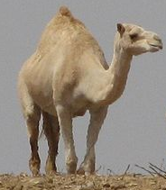
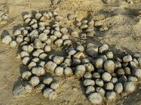
סוגי התאמה: התאמות פיזיולוגיות-ביוכימיות
סוג התאמה | דוגמה | הערות
התאמות של המבנה (התאמה מורפולוגית)
התאמות פיזיולוגיות-ביוכימיות | נוכחות רעל וצבעי אזהרה בזחלי חרקים מונעת את טריפתם. בתמונה: זחל של הפרפר דנאית | זו התאמה להקטנת טריפה.
 | הגמל מפריש גללים יבשים ושתן מרוכז, וכך חוסך מים. | זו התאמה לתנאים הא-ביוטיים.
התאמות התנהגותיות
יהודית גרעין-כל
4

Slide 5
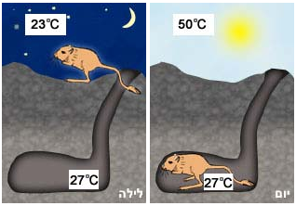
סוגי התאמה: התאמות פיזיולוגיות-ביוכימיות
סוג התאמה | דוגמה | הערות
התאמות של המבנה (התאמה מורפולוגית)
התאמות פיזיולוגיות-ביוכימיות
התאמות התנהגותיות | יונקים קטנים החיים במדבר פעילים בעיקר בשעות הלילה הקרירות. | זו התאמה לתנאים הא-ביוטיים בבית הגידול.
גרביל
ד"ר ירון זיו – אוניברסיטת בו-גוריון ©
5

Slide 6
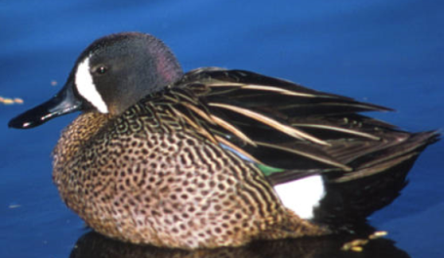
התאמות ברווזים
התבוננו בסרטון המראה ברווזה ואפרוחיה שוחים.
התאמות מבניות לשחייה: קרומי השחייה בין אצבעות הרגליים מסייעות לתנועה. הנוצות מכוסות בשכבה שומנית וכך אינן נרטבות. בין הנוצות כלוא אוויר המסייע לברווז לצוף.
התאמות התנהגותיות המסייעות לשרידות האפרוחים: האפרוחים עוברים תהליך החתמה על האם, שהיא היצור הראשון שהם רואים עם בקיעת מהביצה, ולכן הם הולכים ושוחים אחריה. מטרת ההחתמה היא ליצור קשר בלתי ניתק בין האפרוחים לאם, על מנת שיוכלו לאתר אותה כדי שתגונן עליהם בתנאי סכנה, וכדי שתלמד אותם לשחות ולהשיג מזון.
Menke, Dave/U.S. Fish and Wildlife Service
6

Slide 7
שאלה 1: התאמות אריה
שאלה 1:
בתמונות מתוארת מערכת השיניים של האריה, האופיינית לטורף. באיזה סוג של התאמה מדובר, ולאיזה גורם?
7

Slide 8
תשובה
שאלה 1:
בתמונות מתוארת מערכת השיניים של האריה, האופיינית לטורף. באיזה סוג של התאמה מדובר, ולאיזה גורם?
תשובה:
מדובר בהתאמה מבנית (מורפולוגית) לסוג המזון.
8

Slide 9
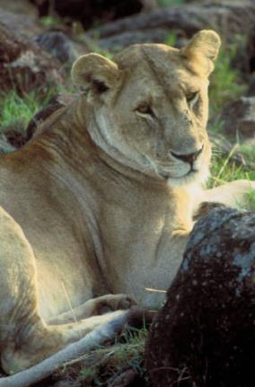
שאלה 2: התאמות לביאה (סרטון)
שאלה 2:
התבוננו בסרט המתאר לביאה טורפת חזיר יבלות.
מהן התאמות הלביאה לטריפה יעילה?
Stanselll Ken/U.S. Fish and Wildlife Service
9

Slide 10
תשובה
שאלה 2:
התבוננו בסרט המתאר לביאה טורפת חזיר יבלות.
מהן התאמות הלביאה לטריפה יעילה?
תשובה:
צבע הפרווה של הלביאה צהבהב כמו צבע העשב ולכן היא מוסווית – התאמה מיבנית.
היא מתקרבת בשקט בהליכה שפופה כאשר החזיר מוריד את ראשו לאכול, ונעצרת כאשר הוא מרים את ראשו – התאמה התנהגותית.
יש לה שרירים חזקים ומבנה גוף המאפשר ריצה מהירה – התאמה מבנית.
יש לה ניבים חדים המסייעים לה לקרוע את הטרף – התאמה מיבנית.
10

Slide 11
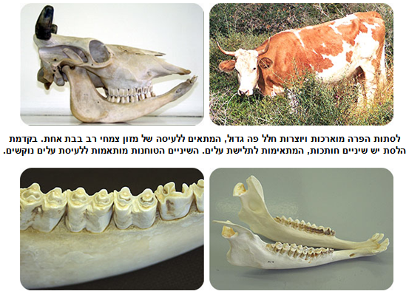
שאלה 3: התאמות פרה
שאלה 3:
בתמונות מתוארת מערכת השיניים והלסתות של הפרה, האופיינית לבעלי חיים צמחוניים. א. באיזה סוג התאמה מדובר? ב. בכרס הפרה יש חיידקים החיים אתה בדו-קיום הקרוי סימביוזה הדדית (נלמד עליה בפרק
יחסי גומלין). החיידקים מפרקים תאית (רב-סוכר) שהפרה אינה יכולה לפרק,
לחד-סוכרים, שאותם הפרה יכולה לנצל. לחיידקים יש את האנזים הדרוש לפירוק התאית,
בעוד שלפרה אין אותו. מהו סוג התאמה של החיידקים?
11

Slide 12
תשובה
שאלה 3:
בתמונות מתוארת מערכת השיניים והלסתות של הפרה, האופיינית לבעלי חיים צמחוניים. א. באיזה סוג התאמה מדובר? ב. בכרס הפרה יש חיידקים החיים אתה בדו-קיום הקרוי סימביוזה הדדית (נלמד עליה בפרק
יחסי גומלין). החיידקים מפרקים תאית (רב-סוכר) שהפרה אינה יכולה לפרק,
לחד-סוכרים, שאותם הפרה יכולה לנצל. לחיידקים יש את האנזים הדרוש לפירוק התאית,
בעוד שלפרה אין אותו. מהו סוג התאמה של החיידקים?
תשובה:
א. מדובר בהתאמה מבנית
(מורפולוגית) לסוג המזון.
ב. זו התאמה
פיזיולוגית-ביוכימית של
החיידקים לסוג המזון.
12

Slide 13
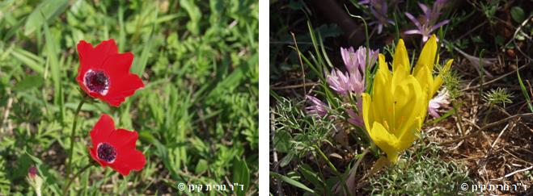
התאמות צמחים
צמחים אינם יכולים לנוע ולהסתתר מטורפים או מפגעי האקלים כמו בעלי חיים.
במהלך האבולוציה התפתחו בצמחים כמה סוגי התאמות:
מצד אחד, התאמות המבוססות על יצירת חומרים כימיים המגנים עליהם מפני נזקי קרינה, אכילה על ידי בעלי חיים או פגיעה של חיידקים ווירוסים;
מצד אחר, התאמות המבוססות על יצירת חומרים המושכים בעלי חיים רצויים כמו מאביקים;
נוסף על כך, יש בצמחים התאמות מבניות שונות שנועדו לדחות בעלי חיים לא רצויים (כגון קוצים), ולמשוך בעלי חיים רצויים (צבעי הפרחים וצורותיהם). וכן התאמות מבניות שונות המקטינות את איבוד המים והתאמות מבניות המסייעות בהגדלת כמות המים הנקלטת מהאדמה.
שאלות 7-3 דנות בהתאמות אלו.
13

Slide 15
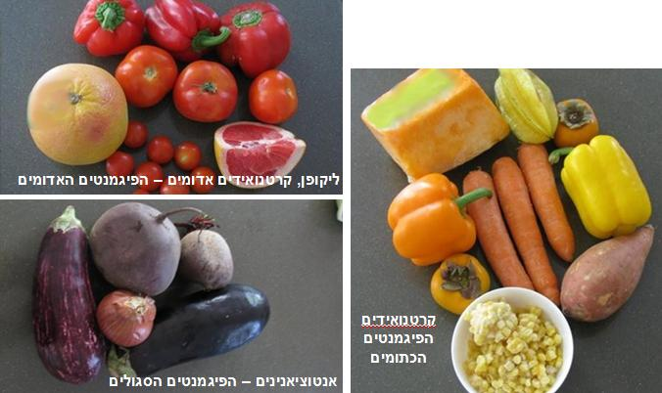
שאלה 4: פיגמנטים נוגדי חמצון בצמחים
שאלה 4:
בתמונות נראים ירקות ופֵרות מ"קבוצות הצבעים" השונות. הצבעים הם של חומרי צבע (פיגמנטים) שונים הנוצרים בתאי הצמחים. הפיגמנטים הם חומרים נוגדי חמצון והם מגנים על הצמחים מפני נזקי קרינת השמש. באיזה סוג של התאמה מדובר?

Slide 16
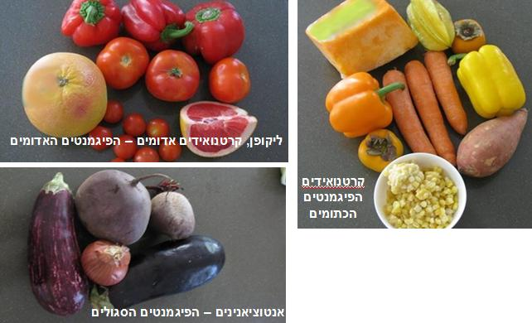
תשובה
שאלה 4:
בתמונות נראים ירקות ופֵרות מ"קבוצות הצבעים" השונות. הצבעים הם של חומרי צבע (פיגמנטים) שונים הנוצרים בתאי הצמחים. הפיגמנטים הם חומרים נוגדי חמצון והם מגנים על הצמחים מפני נזקי קרינת השמש. באיזה סוג של התאמה מדובר?
תשובה:
זו התאמה פיזיולוגית-ביוכימית לתנאים ה-אביוטיים בבית הגידול.

Slide 17
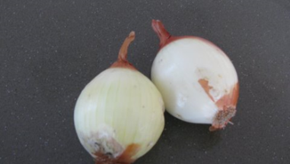
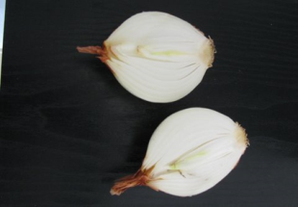
שאלה 5: למה "בוכים" כשחותכים בצל?
שאלה 5:
בבצל יש תרכובות גפרית שמתנדפות כאשר התאים "נפצעים" וגורמות לנו לדמוע.
(גם בשום יש חומרים כאלו. אחד מהחומרים הוא אֶליצין, שמקנה לשום את ריחו הידוע).
זו התאמה למניעת אכילת הצמח על ידי בעלי חיים.
באיזה סוג של התאמה מדובר?
17

Slide 18
תשובה
שאלה 5:
בבצל יש תרכובות גפרית שמתנדפות כאשר התאים "נפצעים" וגורמות לנו לדמוע.
(גם בשום יש חומרים כאלו. אחד מהחומרים הוא אֶליצין, שמקנה לשום את ריחו הידוע).
זו התאמה למניעת אכילת הצמח על ידי בעלי חיים.
באיזה סוג של התאמה מדובר?
תשובה:
זו התאמה פיזיולוגית-ביוכימית.
18

Slide 19
שאלה 6: התאמות פרחים למשיכת מאביקים
שאלה 6: הצמחים מושכים את בעלי החיים המאביקים אותם (חרקים שונים, ציפורים) בדרכים שונות כגון: פרחים או תפרחות גדולות יחסית; צבעי פרחים בולטים; צוף ריחני המושך את המאביקים.
מיינו את דרכי המשיכה האלה לסוגי ההתאמות השונות.

Slide 20
תשובה
שאלה 6: הצמחים מושכים את בעלי החיים המאביקים אותם (חרקים שונים, ציפורים) בדרכים שונות כגון: פרחים או תפרחות גדולים יחסית;
צבעי פרחים בולטים;
צוף ריחני המושך את המאביקים;
מיינו את דרכי המשיכה האלה לסוגי ההתאמות השונות.
תשובה: התאמה מבנית
תשובה: התאמה מבנית וגם פיזיולוגית-ביוכימית (ייצור הפיגמנטים)
תשובה: התאמה פיזיולוגית-ביוכימית

Slide 21
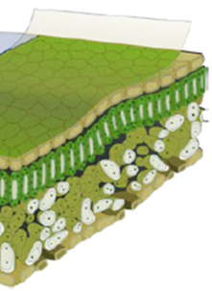
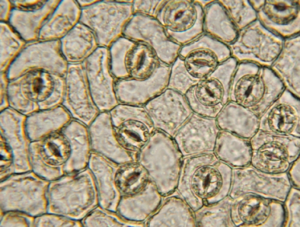
פיוניות, דיות (מונחים שיש לדעת על פי תכנית הלימודים)
העלים מוקפים מצדם העליון והתחתון בשכבת קוטיקולה הבנויה מחומר שקוף חדיר לאור
אך אטום למים ולגזים. שכבת הקוטיקולה מונעת איבוד מים שהיה גורם להתייבשות הצמחים.
בשכבת האפידרמיס שמתחת לקוטיקולה יש פתחים זעירים הנקראים פיוניות (בקוטיקולה יש פתח מעל לכל פיונית). הפחמן הדו-חמצני הנחוץ לתהליך הפוטוסינתזה חודר אל העלים דרך הפיוניות, אך בד בבד עם קליטת הפחמן הדו-חמצני, נפלטים דרך הפיוניות אדי מים רבים בתהליך הדיות. (רוב הדיות מן העלה מתרחשת דרך הפיוניות).
לפיכך, הדיות הוא תוצאת לוואי של פתיחת הפיוניות, העלולה להזיק לצמח ולגרום להתייבשותו.
ברוב הצמחים, יש בצד התחתון של העלים יותר פיוניות מאשר בצדם העליון. היתרון בכך הוא הקטנה של שיעור הדיות, מכיוון שהצד התחתון של העלים אינו חשוף לקרינה ישירה.
קוטיקולה
אפידרמיס
עליון
תאי אפידרמיס
אפידרמיס
תחתון
פתח הפיונית
תאי השמירה
פיוניות
©istockphoto.com/ Nancy Nehring
חתך רוחב בעלה
תצפית מיקרוסקופית באפידרמיס עלה
הכולל פיוניות- מבט מלמעלה

Slide 22
מבנה הפיונית ומנגנון הפתיחה והסגירה
הפיונית מורכבת משני תאים הקרויים תאי שמירה, שביניהם יש פתח.
כאשר תאי השמירה קולטים מים באוסמוזה, לחץ הטורגור בהם עולה, והם מתנפחים בדרך
אסימטרית. התפיחה האסימטרית גורמת להגדלת הפתח בין תאי השמירה, ובמצב זה הפיונית
פתוחה. כאשר לחץ הטורגור בתאי השמירה יורד – הפיונית נסגרת.
הפיוניות נסגרות בלילה ונפתחות ביום. הסגירה בלילה מונעת איבוד מים בדיות בזמן שממילא אין אור ולא קיימת אפשרות לביצוע פוטוסינתזה.
לעיתים, הפיוניות נסגרות גם ביום במצב שבו הצמח מאבד הרבה מים ולחץ הטורגור בו יורד, דבר הגורם לסגירת הפיוניות. היתרון בכך הוא מניעה של הפסד מים נוסף בדיות (וה"מחיר" הוא כמובן הפסקה זמנית של הפוטוסינתזה).
ד"ר נורית קינן ואורה בר©
פיונית פתוחה (מימין) ופיונית סגורה (משמאל) בצמח יהודי נודד

Slide 23
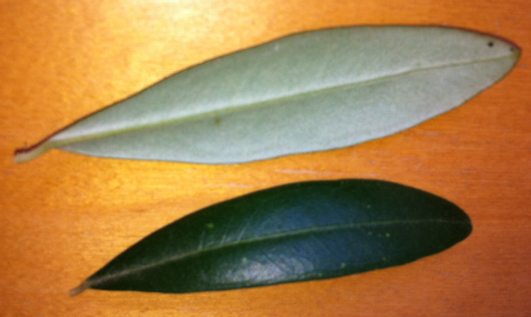
שאלה 7: התאמות הזית לתנאי יובש
שאלה 7:
לזית יש עלים נוקשים בעלי קוטיקולה עבה במיוחד. הצד התחתון של העלים מכוסה בשערות. הסבירו מדוע התאמות אלו תורמות להקטנת איבוד המים במהלך הדיות מן הצמח.
באיזה סוג של התאמות מדובר?
אורה בר

Slide 24
תשובה
שאלה 7:
לזית יש עלים נוקשים בעלי קוטיקולה עבה במיוחד. הצד התחתון של העלים מכוסה בשערות. הסבירו מדוע התאמות אלו תורמות להקטנת איבוד המים הדיות מן הצמח בתהליך דיות.
באיזה סוג של התאמות מדובר?
אורה בר
תשובה:
ככל שהקוטיקולה עבה יותר כך שיעור הדיות יורד.
השערות מקטינות את תנועת האוויר על פני הצד התחתון של העלים, ונכלא בניהן אוויר לח. ככל שהאוויר הסמוך לעלה לח יותר כך שיעור הדיות מהפיוניות קטן יותר.
מדובר בהתאמות מבניות.

Slide 25
שאלה 8: התאמות לתנאים ביוטיים
שאלה 8:
איזו מההתאמות הבאות היא התאמה לתנאים ביוטיים?
א. העלים של עצים הגדלים בתנאי קור, נושרים בשלכת.
ב. לצבאים יש רגליים ארוכות ודקות, המאפשרות ריצה מהירה.
ג. לגמל יש תאי דם אדומים, העמידים בטווח רחב של ריכוזי מלחים.
ד. לצמחי מים שהעלים שלהם צפים על פני המים, יש עלים גדולים ורחבים.

Slide 26
תשובה
שאלה 8:
איזו מההתאמות הבאות היא התאמה לתנאים ביוטיים?
א. העלים של עצים הגדלים בתנאי קור, נושרים בשלכת.
ב. לצבאים יש רגליים ארוכות ודקות, המאפשרות ריצה מהירה.
ג. לגמל יש תאי דם אדומים, העמידים בטווח רחב של ריכוזי מלחים.
ד. לצמחי מים שהעלים שלהם צפים על פני המים, יש עלים גדולים ורחבים.
תשובה:
משפט ב'.
הסבר:
מדובר בהתאמה התנהגותית להקטנת טריפה.
כל שאר המשפטים מתארים התאמה לתנאים הא-ביוטים.

Slide 27
שאלה 9: התאמות לתנאי מדבר
שאלה 9:
באזור מדברי נְצַפֶּה למצוא:
א. צמחים ששטח העלים שלהם קטן, ובעלי חיים שהשתן שלהם מרוכז או מוצק.
ב. צמחים ששטח העלים שלהם גדול, ובעלי חיים שהשתן שלהם דליל.
ג. צמחים ששטח העלים שלהם גדול, ובעלי חיים שהשתן שלהם מרוכז או מוצק.
ד. צמחים ששטח העלים שלהם קטן, ובעלי חיים שהשתן שלהם דליל.

Slide 28
תשובה
שאלה 9:
באזור מדברי נְצַפֶּה למצוא:
א. צמחים ששטח העלים שלהם קטן, ובעלי חיים שהשתן שלהם מרוכז או מוצק.
ב. צמחים ששטח העלים שלהם גדול, ובעלי חיים שהשתן שלהם דליל.
ג. צמחים ששטח העלים שלהם גדול, ובעלי חיים שהשתן שלהם מרוכז או מוצק.
ד. צמחים ששטח העלים שלהם קטן, ובעלי חיים שהשתן שלהם דליל.
תשובה:
משפט א'.
הסבר:
שטח עלים קטן מקטין את דיות המים מן הצמח, ושתן מרוכז מקטין את איבוד המים מבעל החיים.

Slide 29
שאלה 10
שאלה 10:
איזה משפט מתאר נכון התאמה לתנאים א-ביוטיים?
א. צבאים מסוגלים לרוץ במהירות ולברוח מטורפים.
ב. לרוב העופות השוחים במים יש קרום מחבר בין אצבעות הרגליים.
ג. לצמחים הגדלים בתנאים של מיעוט מים יש בדרך כלל עלים רחבים.
ד. לצמחים המאובקים על ידי חרקים יש בדרך כלל פרחים צבעוניים.

Slide 30
תשובה
שאלה 10:
איזה משפט מתאר נכון התאמה לתנאים א-ביוטיים?
א. צבאים מסוגלים לרוץ במהירות ולברוח מטורפים.
ב. לרוב העופות השוחים במים יש קרום מחבר בין אצבעות הרגליים.
ג. לצמחים הגדלים בתנאים של מיעוט מים יש בדרך כלל עלים רחבים.
ד. לצמחים המאובקים על ידי חרקים יש בדרך כלל פרחים צבעוניים.
תשובה:
משפט ב'.
הסבר:
אמנם גם משפט ג' מתאר התאמה לתנאים א-ביוטיים, אך הוא שגוי: לצמחים הגדלים בתנאים של מיעוט מים יש עלים קטנים (והיתרון בכך הוא: הקטנת שטח הפנים שדרכו הצמח מאבד מים לאוויר בתהליך דיות).

Slide 31
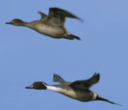
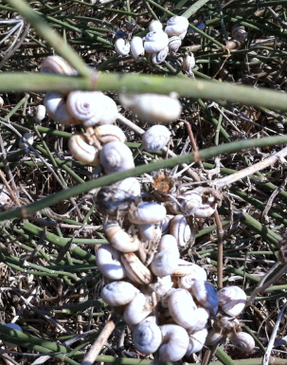
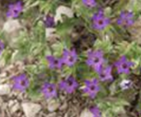
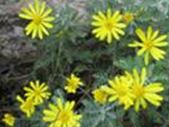
התחמקות מתנאי סביבה לא נוחים*
עד כה עסקנו בדוגמאות להתאמות אורגניזמים המאפשרות להם לחיות בסביבה, גם כשהתנאים בה אינם אופטימליים.
יש אורגניזמים שיש להם התאמות המאפשרות להם להתחמק לפרק זמן ארוך יחסית (עונה) מתנאי סביבה לא נוחים.
דוגמאות:
נדידה
נדידת ציפורים מאירופה לאפריקה בחורף,
וחזרה צפונה לקראת הקיץ.
תרדמה
במצב של תרדמה מואט מאוד קצב תהליכי החיים באורגניזמים.
דוגמאות:
חלזונות בתרדמה על צמחים בקיץ.
שנת חורף של דובים;
צמחים חד-שנתיים מתייבשים
לקראת הקיץ ורק הזרעים
(העמידים בתנאי חום ויובש)
המצויים במצב תרדמה נותרים בקרקע.
ציפורים נודדות
חלזונות בתרדמת קיץ
Kramer, Gary/U.S.F.W.S
אורה בר
צמחים חד-שנתיים
*יש התאמות הקשורות להתחמקות מתנאי סביבה לא נוחים
מסוגים שונים: התנהגותיות, פיזיולוגיות ומבניות.
צילום: ד"ר נורית קינן ©

Slide 32
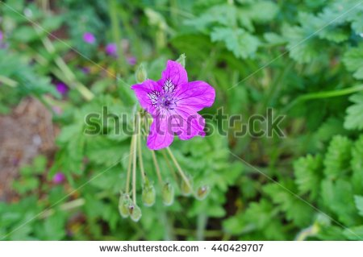
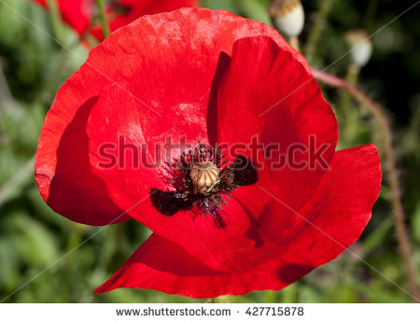
שאלה 11: התחמקות מתנאי סביבה לא נוחים
שאלה 11:
צמחים חד-שנתיים וצמחי בצל ופקעת (גאופיטים) גדלים בארץ בבתי גידול דומים, אך הם מותאמים אליהם בדרך שונה.
א. מה מאפיין את בתי הגידול של צמחים חד-שנתיים וצמחי בצל ופקעת בארץ?
ב. כיצד כל אחד מסוגי הצמחים מותאם לתנאים של בית הגידול?
צמחים גאופיטים: צמחי בצל ופקעת
חלמוניות
וסתווניות
כלניות
צמחים חד-שנתיים
מקור החסידה
פרג
shutterstock
shutterstock

Slide 33
תשובה
שאלה 11:
צמחים חד-שנתיים וצמחי בצל ופקעת (גאופיטים) גדלים בארץ בבתי גידול דומים, אך הם מותאמים אליהם בדרך שונה.
א. מה מאפיין את בתי הגידול של צמחים חד-שנתיים וצמחי בצל ופקעת בארץ?
ב. כיצד כל אחד מסוגי הצמחים מותאם לתנאים של בית הגידול?
תשובה :
א. קיום עונה שחונה / גשמים בתקופה מוגבלת.
ב. צמחים חד-שנתיים: הצמחים נובטים עם תחילת הגשמים ומשלימים מחזור חיים עד
תחילת העונה השחונה, והזרעים החדשים ינבטו בעונה הבאה.
גאופיטים: צמיחת העלים והרבייה הווגטטיבית (הוספת בצלים ופקעות)
מתרחשות בעונה הגשומה. בעונה השחונה כל החלקים העל-קרקעיים מתייבשים
ומתים, והבצל והפקעת ממשיכים להתקיים במצב של תרדמה עד לעונה הגשומה
הבאה.
המאפיין את הצמחים החד-שנתיים והגאופיטים (צמחי בצל ופקעת) היא פעילות
בעונה הנוחה. ההבדל הוא שהחד-שנתיים מתייבשים ומתים, ובאדמה נותרים רק
הזרעים, בעוד שאצל הגאופיטים החלקים העל-קרקעיים מתייבשים, אבל החלקים
התת-קרקעיים נותרים חיים (רדומים עד העונה הבאה).

Slide 34
שאלה 12: שלבי מחזור החיים של צמחים חד-שנתיים
שאלה 12:
לפניכם שלבים במחזור החיים של צמחים חד שנתיים. סדרו אותם בסדר הנכון.
השלבים:
האבקה
הבשלת פירות
פריחה
צמיחת עלים
פיזור זרעים
נביטה
התייבשות

Slide 35
תשובה
שאלה 12:
לפניכם שלבים במחזור החיים של צמחים חד שנתיים. סדרו אותם בסדר הנכון.
השלבים:
נביטה
צמיחת עלים
פריחה
האבקה
הבשלת פירות
פיזור זרעים
התייבשות

Slide 36
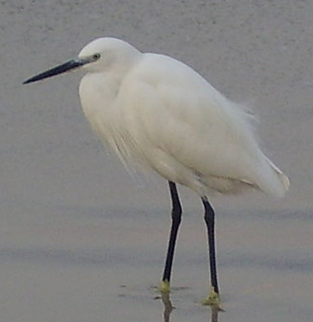
שאלה 13: התאמות הלבנית
שאלה 13:
הלבניות הן ציפורים נודדות החורפות באפריקה, ובעת הנדידה בחודשי הקיץ הן חולפות בארץ. הלבניות ניזונות בעיקר מדגיגים קטנים, ראשנים וסרטנים שהן צדות במים רדודים. לעתים הן נוהגות לבחוש ברגליהן את הבוץ, וכך להניס את הטרף ולתפוס אותו במקורן החזק.
על סמך המידע הזה ותמונת הלבנית, מהן ההתאמות של הלבנית לתנאים הא-ביוטיים, לתנועה בבית הגידול ולסוג המזון?
צילום: ד"ר אבישי טייכר

Slide 37
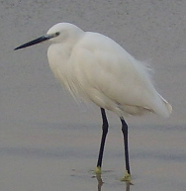
תשובה
שאלה 13:
הלבניות הן ציפורים נודדות החורפות באפריקה, ובעת הנדידה בחודשי הקיץ הן חולפות בארץ. הלבניות ניזונות בעיקר מדגיגים קטנים, ראשנים וסרטנים שהן צדות במים רדודים. לעתים הן נוהגות לבחוש ברגליהן את הבוץ, וכך להניס את הטרף ולתפוס אותו במקורן החזק.
על סמך המידע הזה ותמונת הלבנית, מהן ההתאמות של הלבנית לתנאים הא-ביוטיים, לתנועה בבית הגידול ולסוג המזון?
צילום: ד"ר אבישי טייכר
תשובה :
נדידה בתקופת החורף מאירופה לאפריקה – התאמה התנהגותית לתנאים
הא-ביוטיים בבית הגידול (התחמקות מתנאי סביבה לא נוחים).
רגליים ארוכות ובלא נוצות – התאמה מבנית לתנועה בבוץ ולעמידה במים רדודים (התאמה לגורמים הא-ביוטיים).
מקור ארוך חד וחזק דמוי מלקטת (פינצטה) – התאמה מבנית לתפיסת הטרף מתוך הבוץ או מתוך המים.

Slide 38
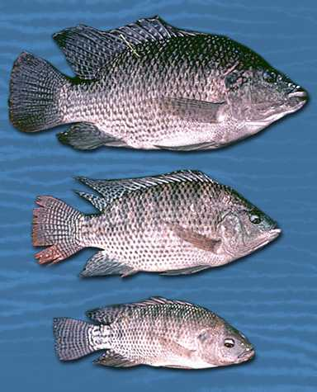
שאלות נוספות - שאלה 14: התאמות דג לתנועה במים
שאלה 14:
לדגי האמנון יש מבנה הידרו-דינמי
המקטין את החיכוך במים ומקל על התנועה בהם.
באיזה סוג התאמה מדובר, ולאיזה גורם?
אמיר ליצ'י ©

Slide 39
תשובה
שאלה 14:
לדגי האמנון יש מבנה הידרו-דינמי
המקטין את החיכוך במים ומקל על התנועה בהם.
באיזה סוג התאמה מדובר, ולאיזה גורם?
אמיר ליצ'י ©
תשובה:
זו התאמה מבנית (מורפולוגית) לתנועה בבית הגידול המימי (כלומר, התאמה לגורמים הא-ביוטיים).

Slide 40
שאלה 16: התאמות השועל לתנאי מדבר
שאלה 16:
אם משווים שועל שחי באזורים דרומיים חמים לשועל שחי באזורים צפוניים קרים, אפשר לצפות שהשועל החי בדרום יהיה:
א. בעל אוזניים גדולות ופעיל בלילה
ב. בעל אוזניים גדולות ופעיל ביום
ג. בעל אוזניים קטנות ופעיל בלילה
ד. בעל אוזניים קטנות ופעיל ביום

Slide 41
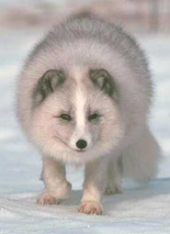
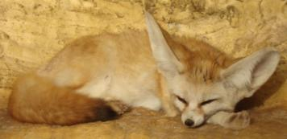
תשובה
שאלה 16:
אם משווים שועל שחי באזורים דרומיים חמים לשועל שחי באזורים צפוניים קרים, אפשר לצפות שהשועל החי בדרום יהיה:
א. בעל אוזניים גדולות ופעיל בלילה
ב. בעל אוזניים גדולות ופעיל ביום
ג. בעל אוזניים קטנות ופעיל בלילה
ד. בעל אוזניים קטנות ופעיל ביום
Le Grand Nord canadien
Yonidebest ויקיפיה העברית
שועל הפנק המדברי
שועל השלג
תשובה: משפט א'
הסבר: האוזניים מכילות כלי דם המצויים קרוב לעור. כאשר הדם זורם בכלי הדם באוזניים, חום עובר מן הדם אל האוויר. האוזניים הגדולות מאפשרות לשועל המדברי לפזר עודפי חום דרך זו של מעבר חום לסביבה מתאימה לבעלי חיים מדבריים כי היא חסכונית יותר מבחינת משק המים לעומת הפסד חום באמצעות אידוי מים מהגוף.
אצל השועל הצפוני האוזניים הקטנות מסייעות בהקטנת איבוד החום לסביבה.

Slide 42
שאלה 17: התאמות לאזורים קרים
שאלה 17:
בעלי חיים גדולים מותאמים לאזורים קרים מאוד יותר מבעלי חיים קטנים. הסבירו מדוע.

Slide 43
תזכורת: ככל שגוף קטן יותר, היחס שטח פנים/נפח שלו גדול יותר
שטח פנים (סמ"ר) | נפח (סמ"ק) | שטח פנים/נפח (סמ"ר/סמ"ק)
6 | 1
2*2*6=24 | 2*2*2=8
6
1
6
=
1 ס"מ
24
8
3
=
2 ס"מ

Slide 44
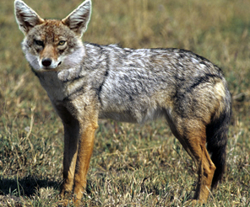
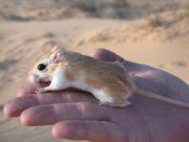
תשובה
שאלה 17:
בעלי חיים גדולים מותאמים לאזורים קרים מאוד יותר מבעלי חיים קטנים. הסבירו מדוע.
תשובה:
בבעלי חיים גדולים, היחס בין שטח הפנים לבין הנפח הוא קטן יותר מאשר בבעלי חיים קטנים, ועל כן הם מפסידים באופן יחסי, פחות חום אל הסביבה מאשר בעלי חיים קטנים, וקל להם יותר לשמור על ההומיאוסטזיס בקשר לטמפרטורת גוף קבועה.
גרביל חוף
ד"ר ירון זיו – אוניברסיטת בו-גוריון ©
דוגמה: הגרביל מפסיד לסביבה יותר חום (ביחס לאותה יחידת נפח) מאשר התן, מכיוון שהיחס שטח פנים/נפח שלו גדול יותר. אבדן החום מהגרביל, גדול מאבדן החום מחלק בעל נפח דומה בגוף התן. אצל התן יש אזורים פנימיים שכלל אינם באים במגע עם הסביבה, וגם באזורים החיצוניים שלו, שטח הפנים שבא במגע עם הסביבה קטן יותר.
U.S. Fish and Wildlife Service©

Slide 45
התאמה וכְּשִירוּת
כְּשִירוּת היא התרומה התורשתית של פרט בעל מטען גנטי מסוים לדורות הבאים בהשוואה לתרומתם של פרטים אחרים באוכלוסייה.
מהו הקשר בין התאמה וכשירות?
התאמה היא תכונה המגדילה את סיכויי הפרק לשרוד בתנאי הסביבה בה הוא חי ולהתרבות בה. גם הסיכויים של צאצאיו לשרוד בסביבה גדולים יותר מצאצאי פרטים אחרים.
התאמות לבית הגידול מגדילות, אם כך, את הכשירות של הפרט המותאם.

Slide 46
סיכום: התאמות אורגניזמים לבית הגידול
יכולתו של אורגניזם לשרוד ולהעמיד צאצאים בסביבה שהוא חי בה תלויה בהתאמתו לתנאי
הסביבה הא־ביוטיים והביוטיים.
אפשר לבחון את מידת ההתאמה של אורגניזם לסביבתו על פי התכונות הבאות:
התאמה לתנאי הסביבה הא־ביוטיים, התאמות להקטנת הטריפה ועמידות בפני טפילים
ומזיקים, התאמות להשגת מזון ולניצולו ולהשגת משאבים אחרים, כושר התרבות.
נהוג למיין את ההתאמות לשלושה סוגים: התאמות מבניות, התאמות פיזיולוגיות-ביוכימיות,
התאמות התנהגותיות. (אבל בפועל בכל התאמה יש היבטים מסוגים שונים).
ככל שהפרט מותאם יותר לסביבה כך גדלה הכְּשִירוּת שלו, כלומר סיכויי צאצאיו לשרוד
בסביבה ולהתרבות בה.

Slide 47
המשך סיכום: התחמקות מעונה שתנאי הגידול בה אינם נוחים
יש אורגניזמים בעלי התאמות המאפשרות להם לחיות בסביבה גם כשהתנאים בה אינם
אופטימליים, ויש אורגניזמים בעלי התאמות המאפשרות להם להתחמק מתנאי סביבה לא
נוחים.
דוגמאות:
התאמה לאזורים שהחורף בהם קר מאד: נדידה בעופות הנודדים מאירופה בתקופת החורף דרומה לאזורים חמים יותר, ושבים אליה עם בוא האביב.
תרדמה – התאמה לאקלים ים תיכוני ולאקלים מדברי שמתאפיין בקיץ חם ושחון:
גיאופיטים (צמחי בצל ופקעת) מצמיחים עלים ופרחים בחורף ובאביב. לקראת הקיץ החלקים העל-קרקעיים מתייבשים, ובקיץ נותרים רק החלקים התת-קרקעיים (בצל ופקעת).
מתייבשים
צמחים חד-שנתיים משלימים את כל מחזור החיים שלהם בסתיו חורף ובאביב ומתייבשים. בקיץ נותרים באדמה רק הזרעים העמידים בתנאי חום ויובש ומצויים במצב של תרדמה. בסתיו ובחורף הזרעים נובטים ומתחיל מחזור חיים חדש.

Slide 48
המשך סיכום: התאמות לסביבה מימית ולסביבה ים תיכונית ומדברית
דוגמאות להתאמה לסביבה ים-תיכונית או מדברית:
בעלי חיים: פעילות בלילה, הפרשת שתן מרוכז וגללים יבשים, תרדמה בקיץ.
צמחים:
התאמות לצמצום הדיות: עלים בעלי קוטיקולה עבה במיוחד, מעטה שערות על העלים,
חוסר פעילות בקיץ (צמחים חד-שנתיים וגיאופיטים.
התאמות להגדלת קליטת מים: מערכת שורשים מסועפת.
התאמות לסביבה מימית
בעלי חיים: קרומי שחייה, מבנה הידרודינמי, מעטה שומני על הנוצות (בעופות).
ראו התאמות נוספות במצגות על הגורמים האביוטיים: טמפרטורה, מים, רוח קרקע ואור.
מונחים (מהסילבוס): בצל, דיות, האבקה, הפצת זרעים, זרע, נביטה, פיוניות, פקעת פרח, פרי.
כְּשִירוּת.

